Slide 1
Муниципальное бюджетное дошкольное образовательное учреждение Детский сад «Колобок»,
г. Петухово, Курганской области, ул. 9 Мая, д. 12,
тел. 8 (35235) 2-40-03, email: mdou_kolobok1@mail.ru
Конкурс: «Зеленый огонек»
Номинация: «Лучшее занятие с детьми»
(соответствует ФГОС ДО)
Тема: «Вопросы инспектора Мигалочкина»
(для детей старшего дошкольного возраста)
Автор: воспитатель
по физической культуре
Елена Николаевна Щербакова

Slide 2
Цель: формировать у ребенка способность регулировать процессы возбуждения и торможения, умения быстро переключаться с активной деятельности на пассивную и наоборот; развивать произвольное внимание, обучение умению самостоятельно решать проблемы; формировать у ребенка способность прогнозировать развитие событий и последствий в условиях нарушений транспортно-дорожного режима.
Ведущий зачитывает вопрос, начинающийся со слов
«Верите ли вы, что…».
Команды, посовещавшись в течение 30 секунд, отвечают «Да» или «Нет».

Slide 3
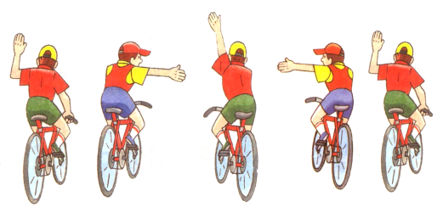
Велосипедистам запрещается ездить, не держась за руль хотя бы одной рукой?
Да
Нет
Молодец!
Ошибка!

Slide 4
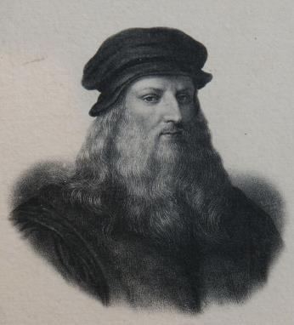
Леонардо да Винчи был первым изобретателем велосипеда?
Да
Нет
Молодец!
Ошибка!

Slide 5
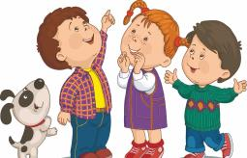
Перевозка детей в кузове грузового автомобильного транспорта разрешается?
Нет только в исключительных случаях
Да
Молодец!
Ошибка!

Slide 6
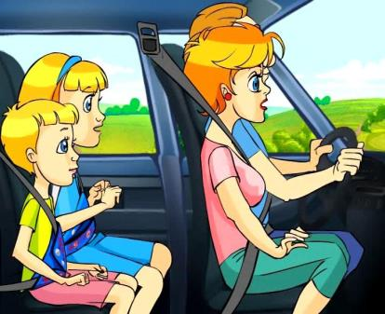
Пассажирам всегда необходимо пристегиваться ремнями безопасности, если они установлены на автомобильном транспорте?
Да
Нет
Ошибка!
Молодец!

Slide 7
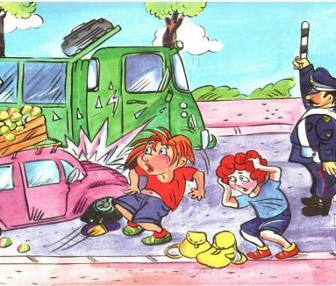
Нарушителя – пешехода оштрафуют, и он должен будет возместить нанесенный ущерб, если по его вине произошло ДТП, в результате которого были повреждены автомобиль или придорожное сооружение?
Да
Нет
Молодец!
Ошибка!

Slide 8
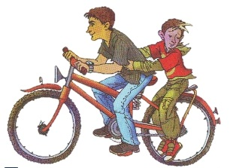
На заднем сиденье мотоцикла можно перевозить пассажира только с 7 лет?
Нет с 12
Да
Молодец!
Ошибка!

Slide 9
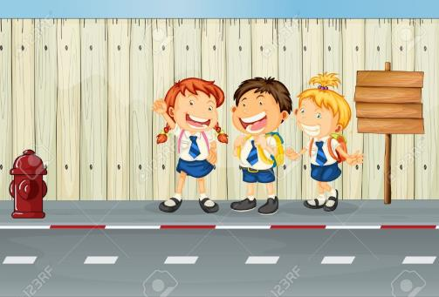
Группы детей разрешается водить только по тротуарам и пешеходным дорожкам, а при их отсутствии - и по обочинам, но лишь в светлое время суток и только в сопровождении взрослых?
Да
Нет
Молодец!
Ошибка!

Slide 10
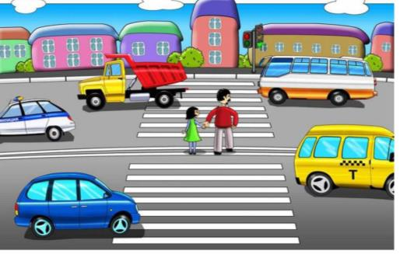
Пешеходы, не успевшие закончить переход, должны остановиться на линии, разделяющей транспортные потоки противоположных направлений?
Да,
но быть при этом осторожными
Нет
Молодец!
Ошибка!

Slide 11
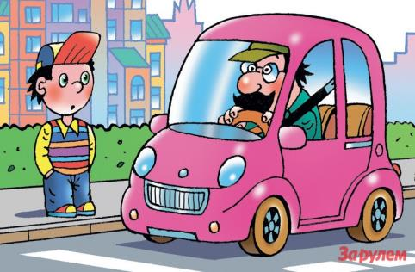
Ожидать маршрутное транспортное средство и такси разрешается только на посадочных площадках, а при их отсутствии – на тротуаре или обочине?
Нет
Да
Молодец!
Ошибка!

Slide 12
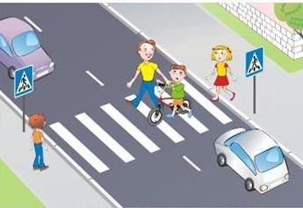
«Зебра» - обозначает пешеходный переход?
Да
Нет
Ошибка!
Молодец!

Slide 13
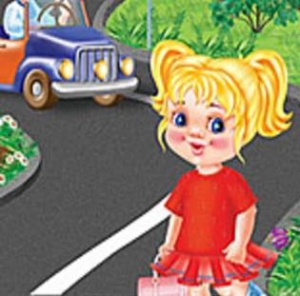
Ходьба по краю тротуара (бордюру) неопасна, потому что бордюр – это часть тротуара, а на тротуар транспорт заезжать не должен?
Да
Нет
Молодец!
Ошибка!

Slide 14
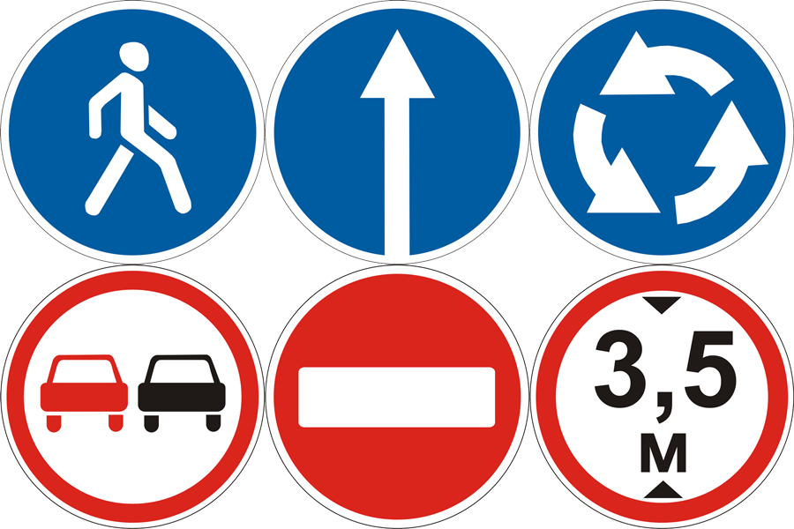
Предписывающие знаки имеют форму круга с голубым фоном?
Да
Нет
Молодец!
Ошибка!

Slide 15
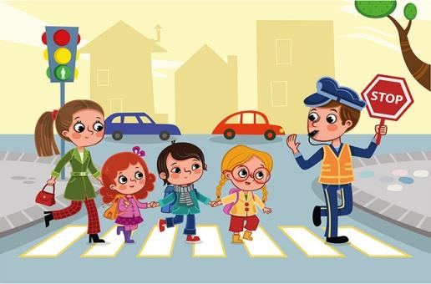
Если сигналы регулировщика противоречат сигналам светофора, то водители и пешеходы должны подчиняться только сигналам регулировщика?
Да
Нет
Молодец!
Ошибка!

Slide 16
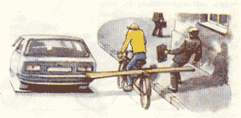
Всякие грузы запрещается перевозить на велосипеде или мопеде?
Нет
Да
Молодец!
Ошибка!

Slide 17
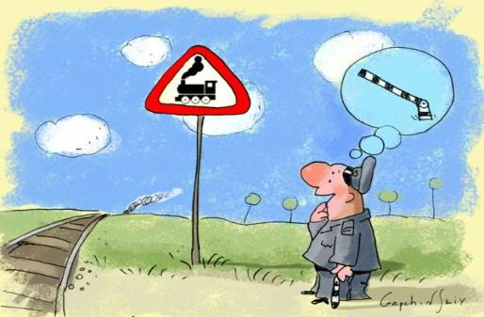
Пешеходам разрешается выходить на переезд при опущенном шлагбауме, если поезд не видно?
Нет
Да
Молодец!
Ошибка!

Slide 18
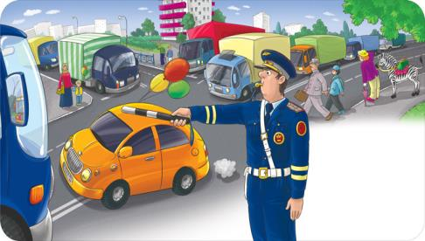
Если правая рука регулировщика вытянута вперед пешеходам разрешено переходить проезжую часть за спиной регулировщика?
Да
Нет
Молодец!
Ошибка!

Slide 19
Рекомендации по использованию презентации
Презентация может быть использована для проведения мероприятий, для самостоятельной работы, для занятий и уроков детей как в детском саду так и в школе. Нужно ответить на вопросы тренинга выбрав один из ответов. В конце тренинга можно подсчитать количество правильных ответов двух команд, подвести итоги тренинга. Все переходы по щелчку.
кнопка - далее

Slide 20
Литература:
1. Азбука пешехода методическое пособие для воспитателей дошкольных образовательных учреждений и педагогов начальной школы в рамках реализации федеральной целевой программы «Повышение безопасности дорожного движения в 2006-2012 годах» Москва 2007. Курган, 2006г. Управление ГИБДД Курганской области.
2. Методические рекомендации по организации работы детских садов по профилактике детского дорожно – транспортного травматизма
3. Методические рекомендации: формирование у дошкольников навыков безлопастного поведения на улицах и дорогах для педагогов дошкольного образовательного учреждений в рамках реализации федеральной целевой программы «Повышение безопасности дорожного движения в 2006-2012 годах» Москва 2007.
4. Рабочая программа дополнительного образования детей дошкольного и младшего школьного возраста «Школа юного пешехода» методическое пособие для работников дошкольного учреждения, педагогов общих образовательных учреждений и систем дополнительного образования на основе серии книг «Путешествие на зеленый свет» Москва 2012г.

